Slide 1
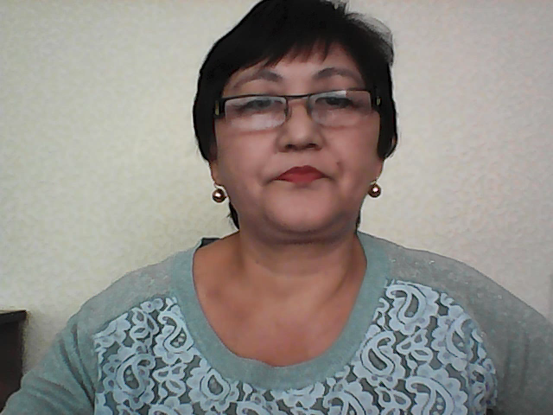
«ПРИОБЩЕНИЕ К ЭТНОКУЛЬТУРНЫМ ТРАДИЦИЯМ
РОДНОГО КРАЯ»
Муниципальное автономное дошкольное образовательное учреждение
«Детский сад № 122 комбинированного вида г.Орска»
Подготовила: Уралбаева Гульнара Сайтахметовна,
воспитатель высшей квалификационной категории

Slide 2

Актуальность.
В связи с тем, что в Оренбургской области ребёнок-дошкольник развивается не в однородной культурной среде, а в многонациональной (русские, казахи, татары и др.), то именно этническая группа позволяет ему выделить своё «Я» и идентифицироваться в этнической общности. Именно сравнение, нахождение сходных признаков (внешности, языка, обычаев), то есть выполнение простейших познавательных операций, укрепляет основы самосознания и национального самосознания в системе межличностного отношения в многонациональной группе. Дети учатся видеть мир глазами разных людей, учитывая то, что другой человек может воспринимать и оценивать те же факты, поступки, события совершенно по-иному. Воспитание терпимости к другим, отличающимся от собственных, вкусам, привычкам, взглядам, поможет дошкольнику не только найти общий язык со сверстниками, педагогами, родителями, но и представителями других культур. Воспитание уважения к другим и самоуважения позволит с дошкольного детства толерантно относиться к другим нациям, другим культурам и себе.

Slide 3
Идея опыта: позитивная социализация дошкольника посредством этнокультурного воспитания.
Цель: создание поликультурного пространства как среды становления социокультурной идентификации и толерантности в детско-взрослом сообществе.
Задачи:
способствовать расширению и углублению детской компетентности о культуре народов малой родины;
формировать эмоционально-положительное отношение к этнокультурному наследию;
развивать умение творчески и самостоятельно отражать этнокультурные традиции в разных видах детской деятельности;
воспитывать положительное отношение ребёнка к окружающим людям – уважения и терпимости к детям и взрослым независимо от социального происхождения, расовой и национальной принадлежности;
развивать коммуникативную и социальную компетентность детей.

Slide 4
Теоретическое обоснование опыта
Этнокультурное воспитание – это процесс, в котором цели, задачи, содержание, технологии воспитания ориентированы на развитие и социализацию личности как субъекта этноса и как гражданина многонационального Российского государства. Важным компонентом этнокультурного воспитания выступает этнокультурное воспитание в семье.
Поликультурное воспитание - формирование человека, способного к активной и эффективной жизнедеятельности в многонациональной и поликультурной среде, обладающего развитым чувством понимания и уважения иных культур, умения существовать в мире и согласии с людьми разных национальностей).
Поликультурное образование – это педагогический процесс, в котором репрезентированы две или более культуры, отличающиеся по языковому, этническому, национальному или расовому признаку.
Этническая толерантность как явление социальной перцепции, выражена в отсутствии негативного отношения к иной этнической культуре, а точнее – в наличии позитивного образа иной культуры при сохранении позитивного восприятия своей собственной.
Регионализация образования понимается как учет региональных особенностей (этнографических, историко-культурных, социально-экономических, экологических и др.) в содержании и организации деятельности системы образования.

Slide 5
Педагогическая целесообразность
Изучив методическую литературу: программа «Приобщение детей к истокам русской народной культуры» О. Л. Князева, М. Д. Маханева, программа «Развитие у детей представлений об истории и культуре». Л. Н. Галигузова, С. Ю. Мещерякова., программа «Наследие» М. М. Новицкая, Е. В. Соловьева, программа «Наш дом – Южный урал» Е.С. Бабунова., мы пришли к выводу, что есть необходимость в модификации разработанных программ с целью создания условий для развития и воспитания детей, отражающих этнокультурную специфику нашего города, учреждения.
Необходимость разработки модели, обуславливающей создание педагогических условий воспитания социокультурной идентификации и толерантности в нашем дошкольном образовательном учреждении, определяется характером и составом семей и детей различных культур и национальностей (русские, казахи, татары, украинцы и др.).

Slide 6
Результаты социологического опроса родителей

Slide 7
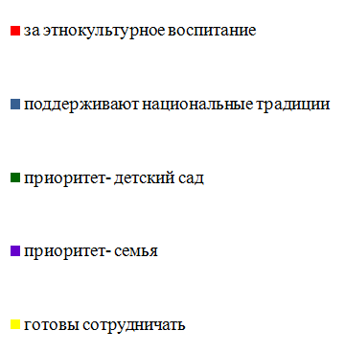
Изучение мнения родителей (законных представителей)

Slide 8
С целью создания поликультурного пространства в ДОУ как среды становления социокультурной идентификации и толерантности в детско-взрослом сообществе нами составлена рабочая программа "Малая родина" по приобщению дошкольников к этнокультурным традициям народов, проживающих в городе Орске, представители которых посещают наше дошкольное учреждение, учитывающая потребности, интересы и мотивы членов семей воспитанников. Программа также ориентирована на возможности педагога. Педагог испытывает готовность к работе в данном направлении, осознает развивающий и воспитательный эффект образовательной деятельности.
Целесообразность объясняется организацией целостного процесса приобщения детей старшего дошкольного возраста к этнокультурному наследию малой родины. В доступной для старших дошкольников форме происходит «погружение» в тему. Такой метод дает детям возможность глубоко осознать, прочувствовать то, что хочет донести до них педагог, позволяет объединить все виды детской деятельности, сделать их интересными, максимально полезными для дошкольников. Углубленное изучение материала через собственную практическую деятельность способствует сохранению на занятиях высокой творческой активности и познавательного интереса детей.

Slide 9
Адресная направленность
Данный опыт может быть использован воспитателями дошкольных образовательных учреждений в качестве регионального компонента образовательной программы дошкольного образования.
Трудоёмкость опыта.
Организация работы по приобщению дошкольников к этнокультурным традициям малой родины требует постоянного личностного и профессионального роста: постоянной потребности в самообразование, творческого поиска, тесного взаимодействия с семьёй.
Строить работу с дошкольниками в соответствии с ФГОС, опираясь на методическую литературу: анализ научной психолого-педагогической и методической литературы по проблеме исследования, анализ педагогической документации.
Создавать для детей соответствующую требованиям ФГОС предметно-пространственную среду, соответствующую теме опыта.
Перспектива опыта.
Структура Программы может быть использована при изучении культуры любого народа. В последующей работе мы будем изучать национальный состав семей, дети которых посещают наше дошкольное учреждение и в соответствии с полученными данными варьировать содержание Программы.

Slide 10
Содержание опыта
Содержание Программы представлено в виде блоков:
Народная педагогика русского народа.
Народная педагогика казахского народа.
Народная педагогика татарского народа.
В содержание блоков включено:
- воспитательный потенциал материальной культуры представленных народов: жилище и бытовая атрибутика, народный костюм, украшения, символика, национальная кухня.
- трудовое воспитание детей разных народов: основные виды труда, трудовые традиции, их связь с народным календарем.
- семейная традиционная педагогическая культура представленных народов: семейные традиции и обычаи; воспитание мальчиков и девочек в семье; имена и фамилии.
- народный игровой фольклор, народные праздники.
Содержание блоков представлено в виде тематического плана.
Реализация каждого блока нами осуществляется посредством технологии проектной деятельности, являющейся эффективной формой познавательно-исследовательской деятельности со всеми участниками педагогического процесса: педагогами, детьми, родителями, социумом.
Проектная деятельность представляет собой интеграцию всех видов детской деятельности, форм и приемов организации образовательной деятельности: совместной образовательной деятельности педагога и детей, самостоятельной деятельности детей, образовательной деятельности в семье.

Slide 11
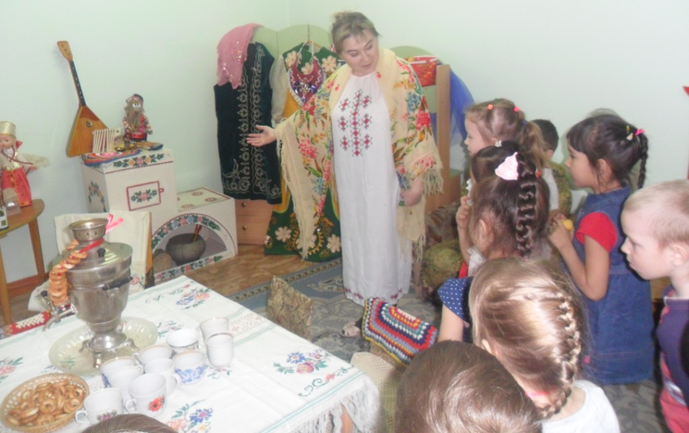
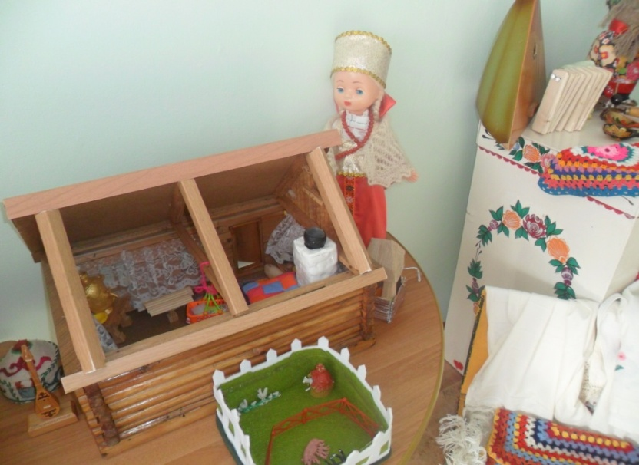
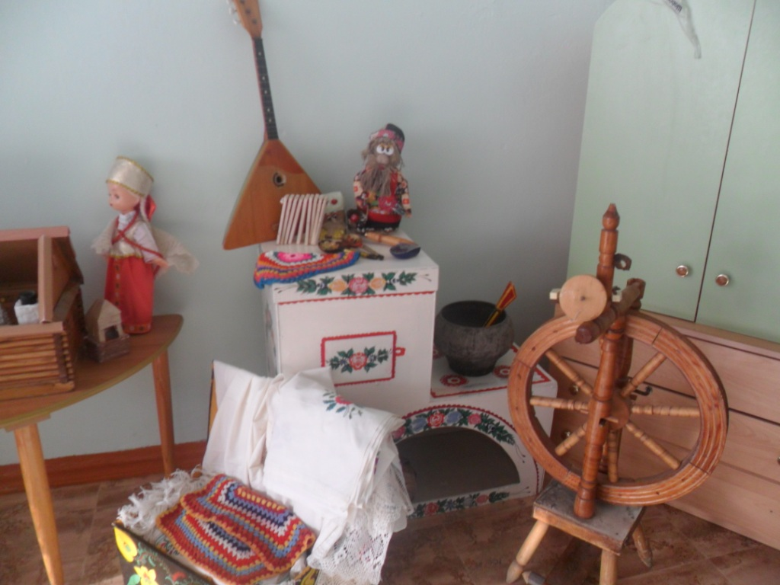
Интерактивные занятия в мини-музее

Slide 12
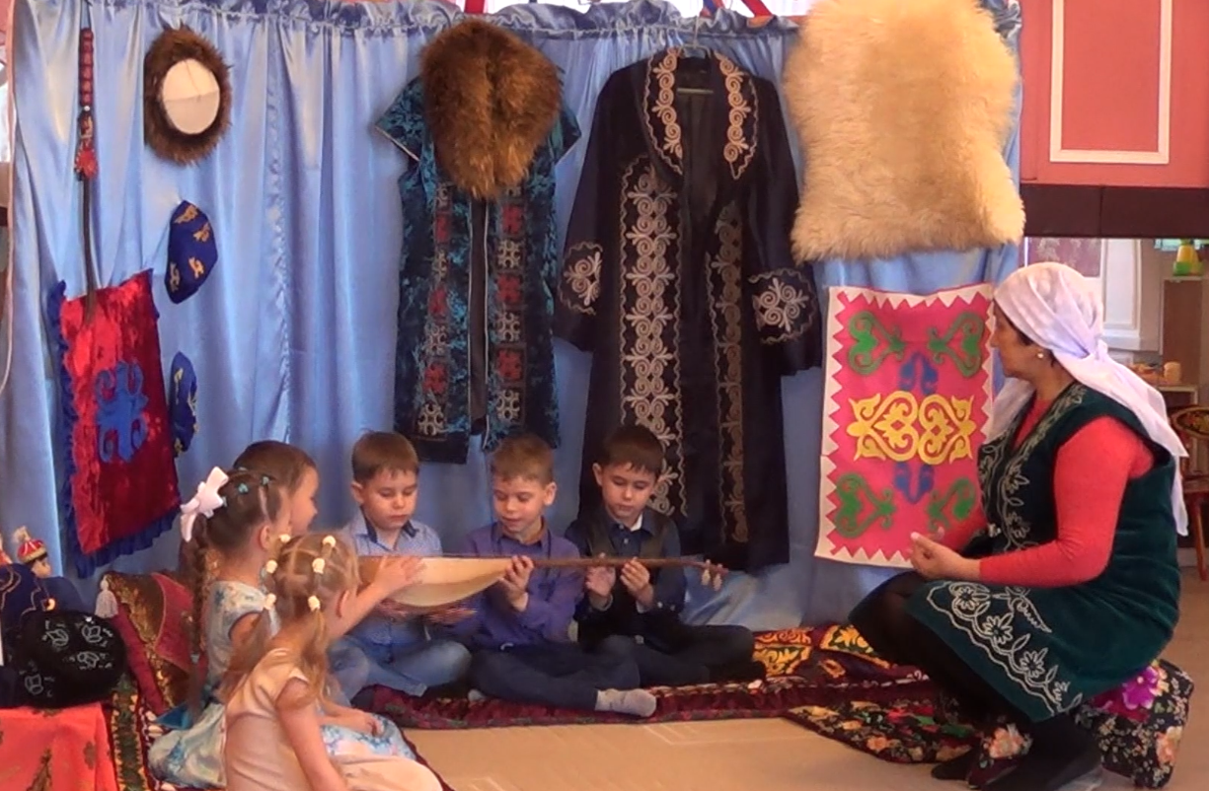
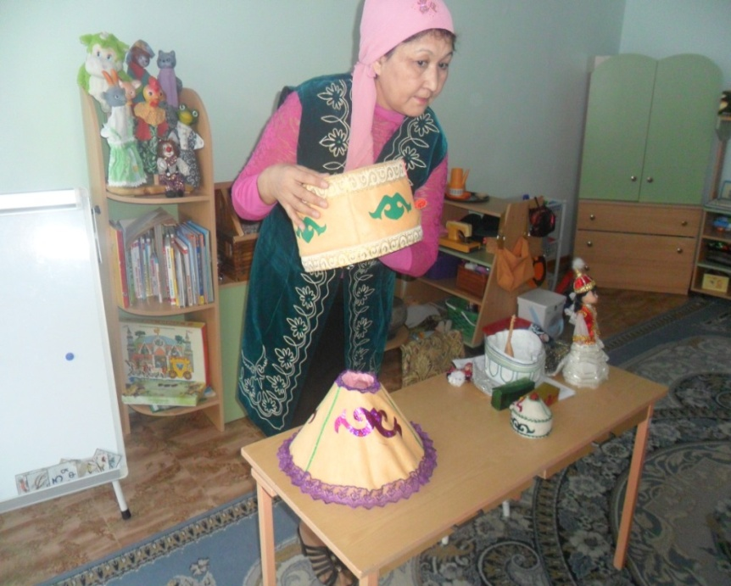
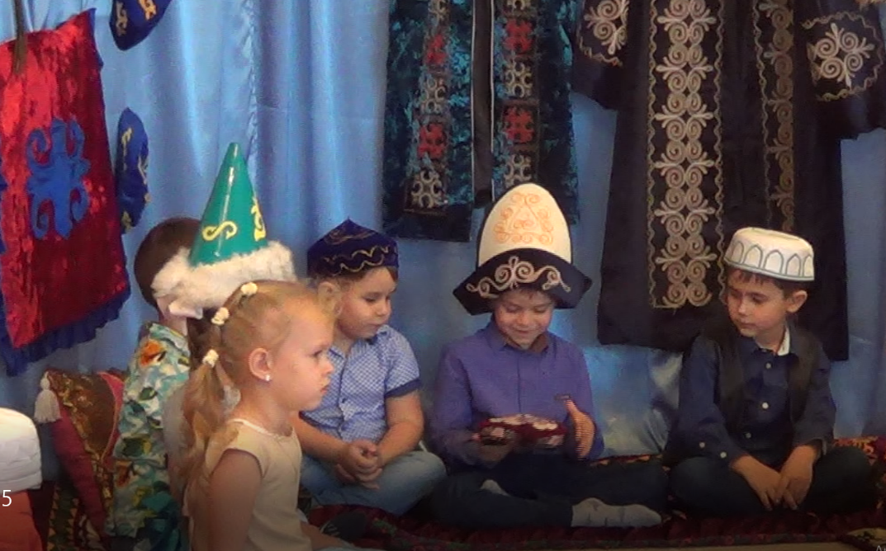
Интерактивные занятия в мини-музее

Slide 13
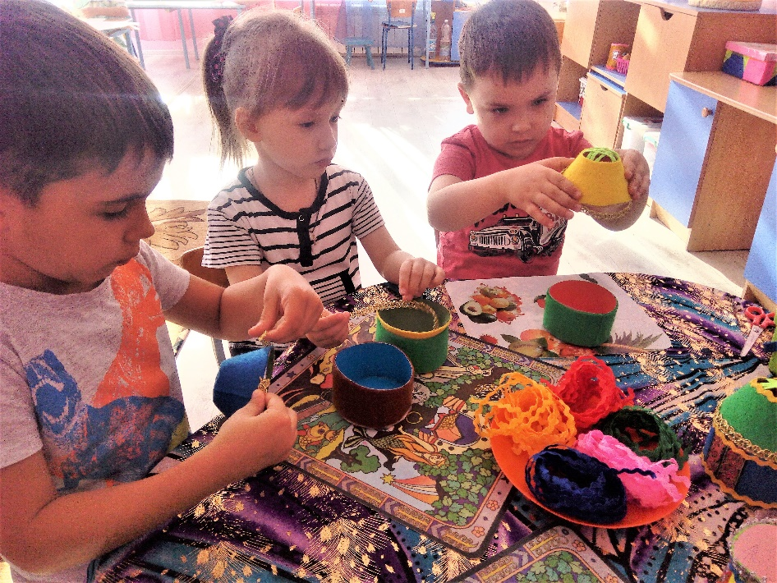
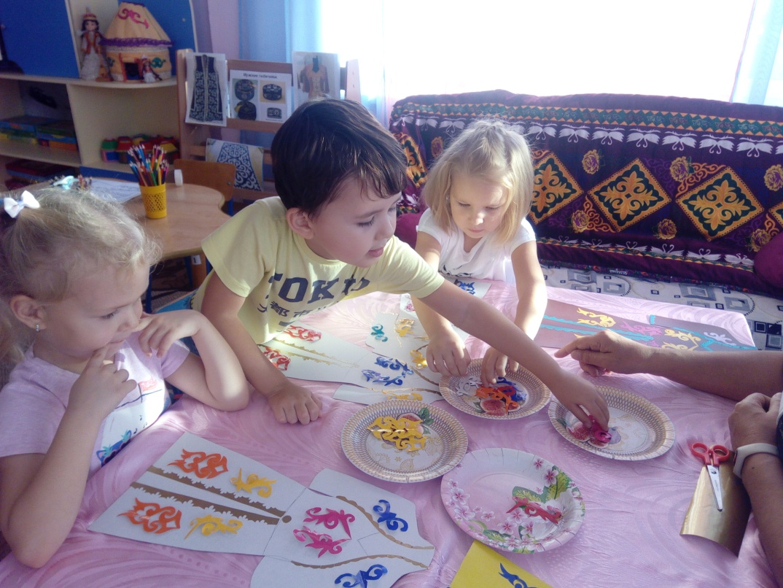
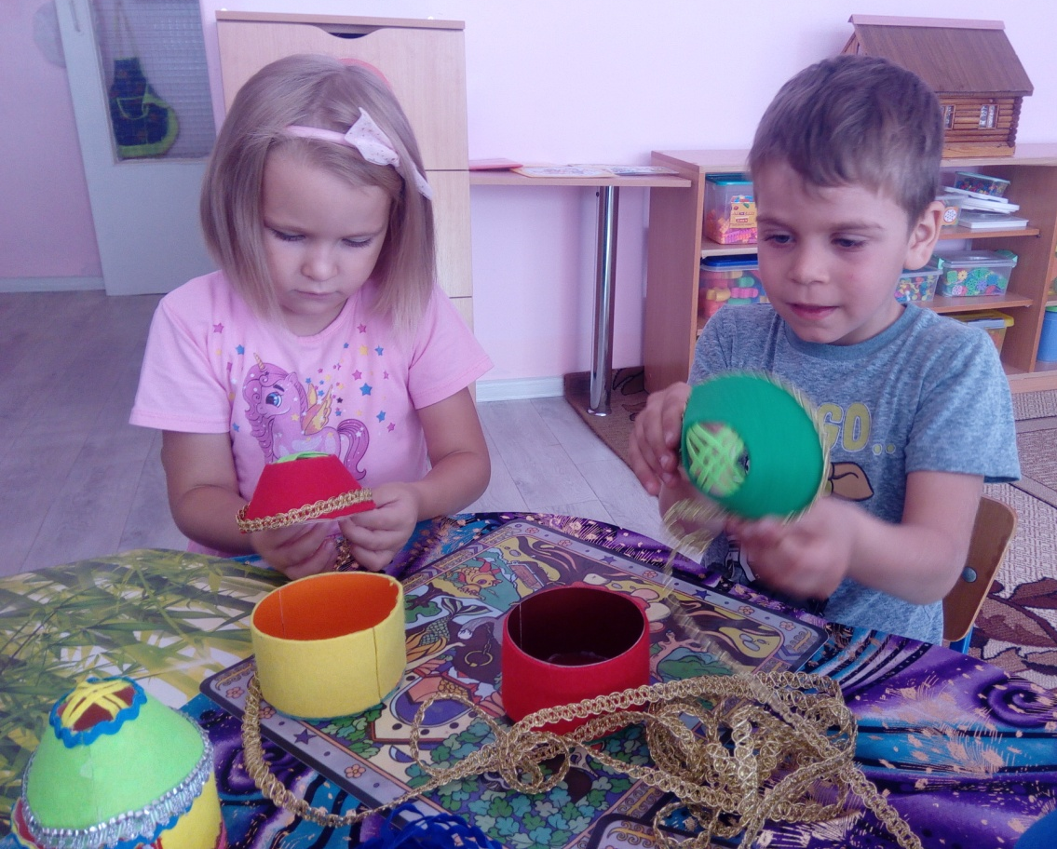
Творческая мастерская

Slide 14
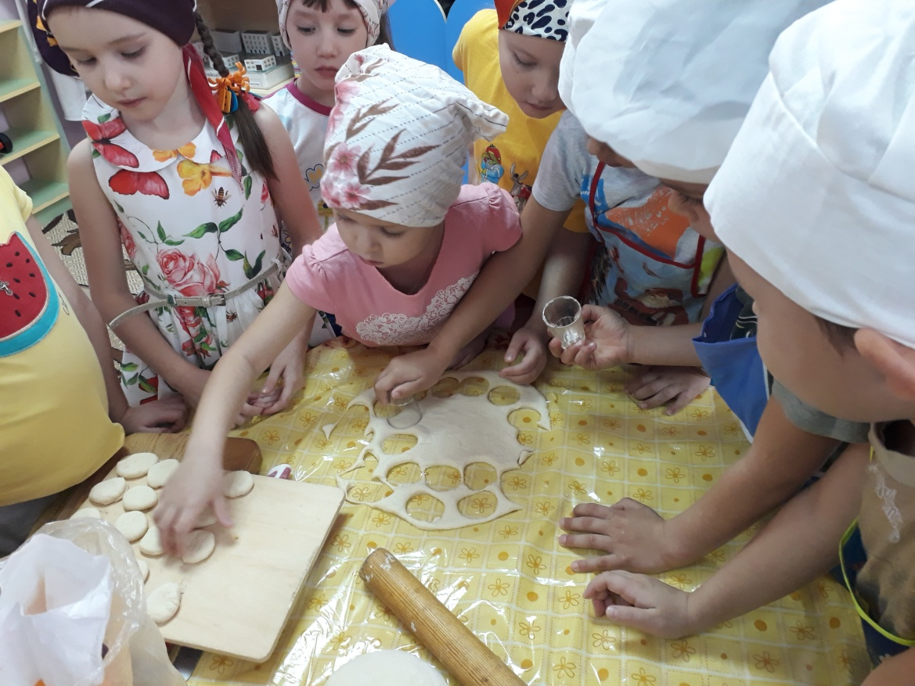
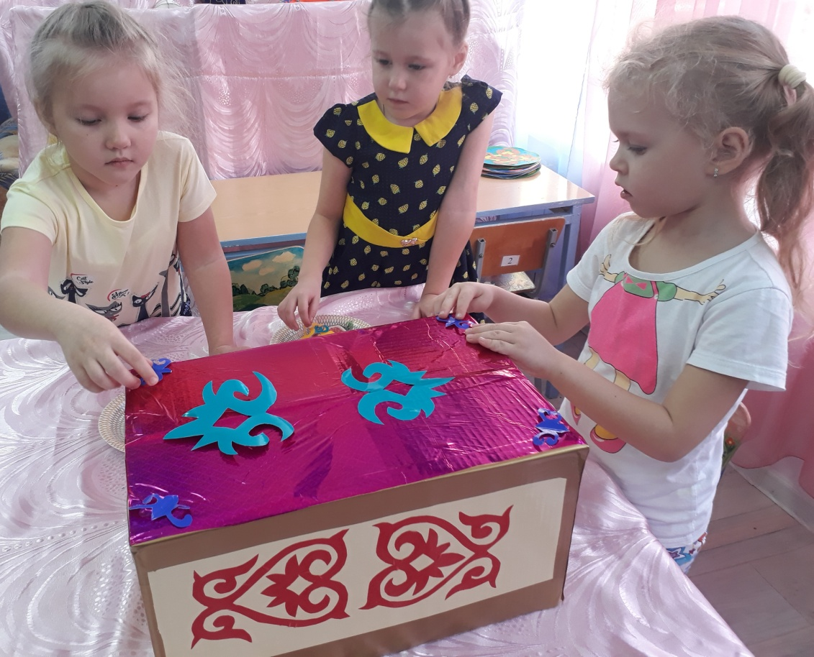
Творческая мастерская

Slide 15
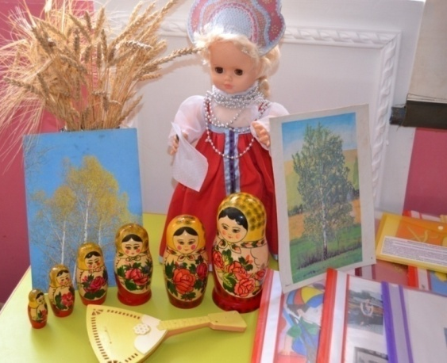
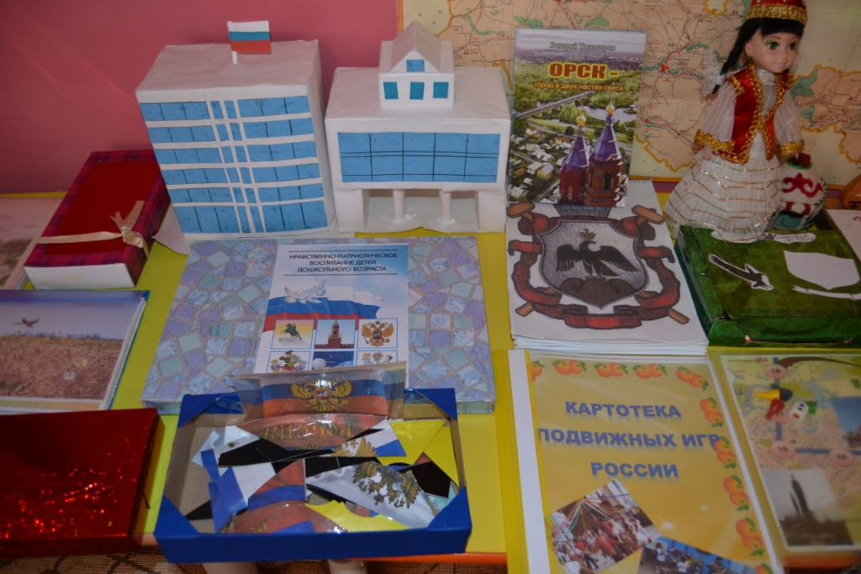
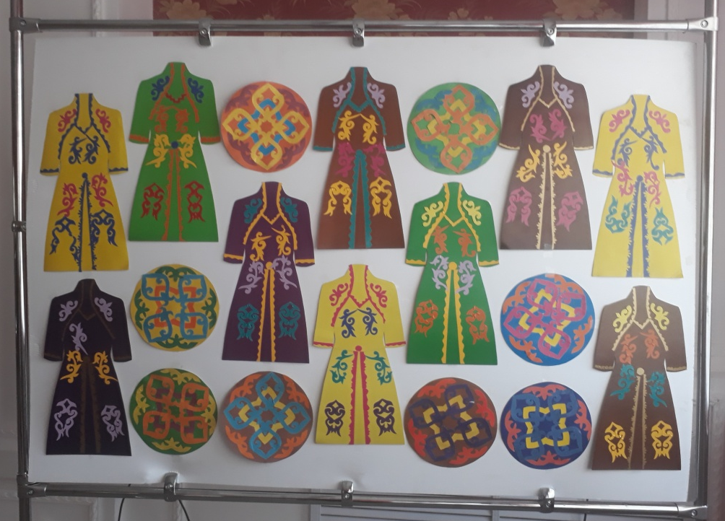
Выставки

Slide 16
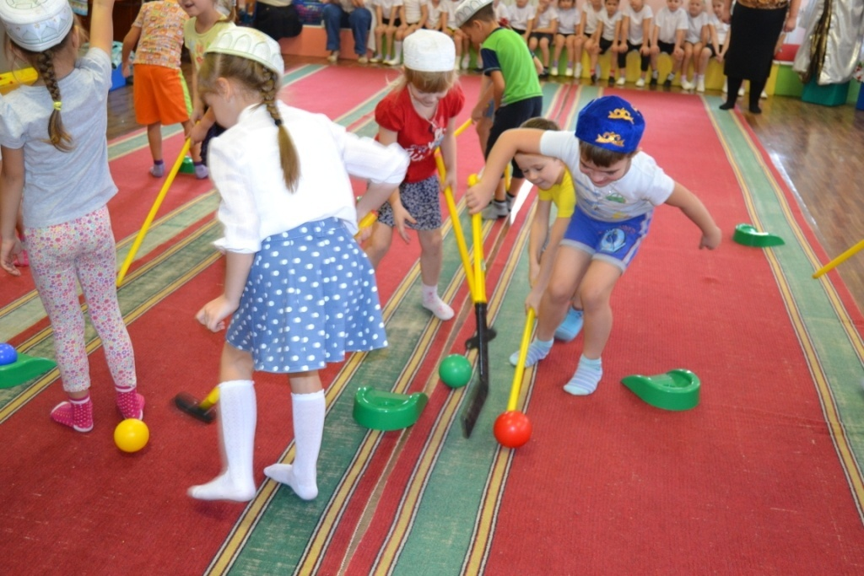
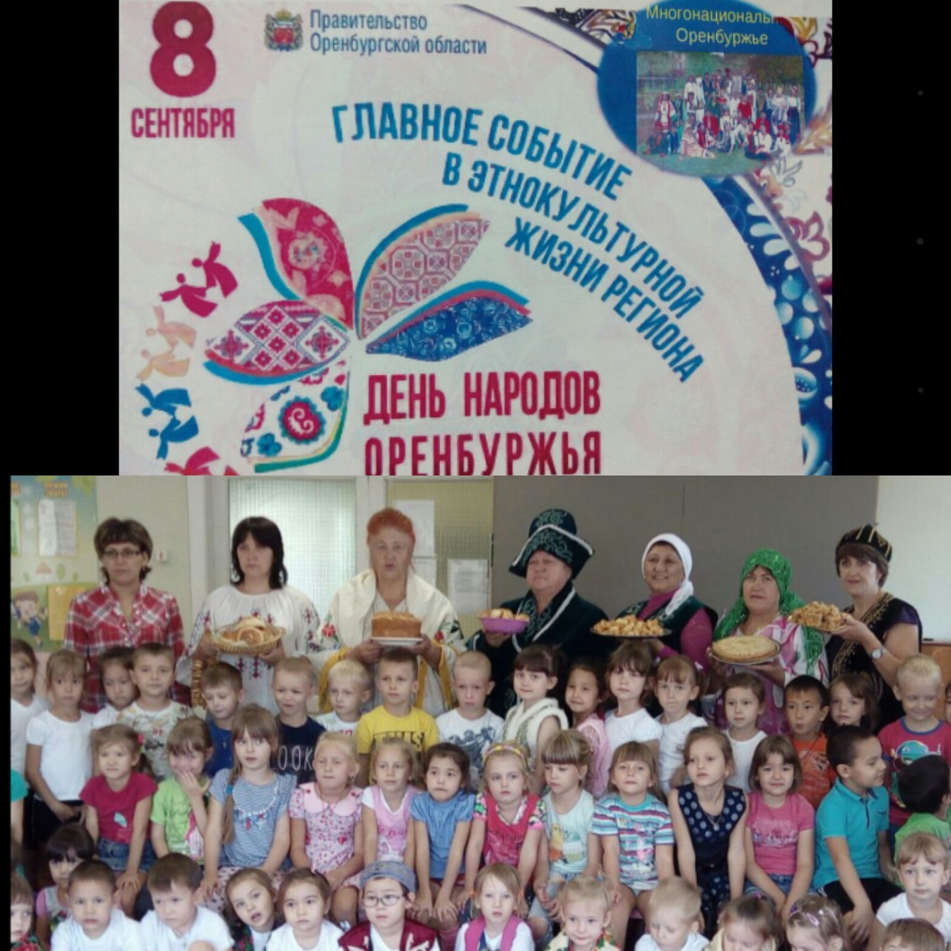
Праздники и развлечения

Slide 17
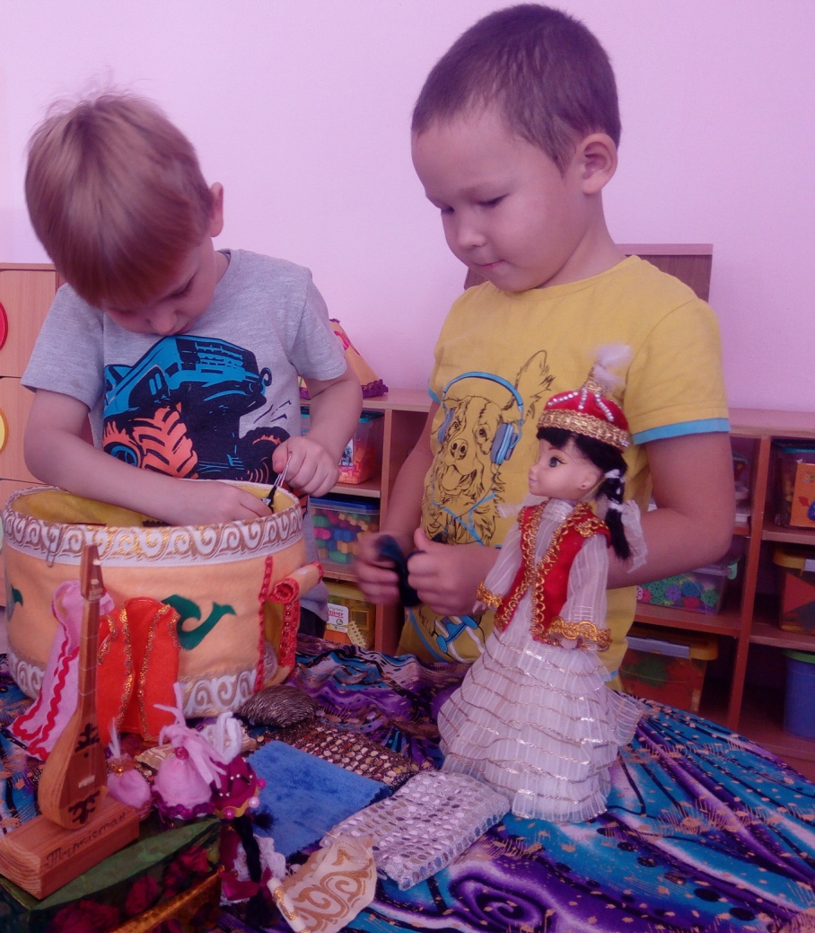
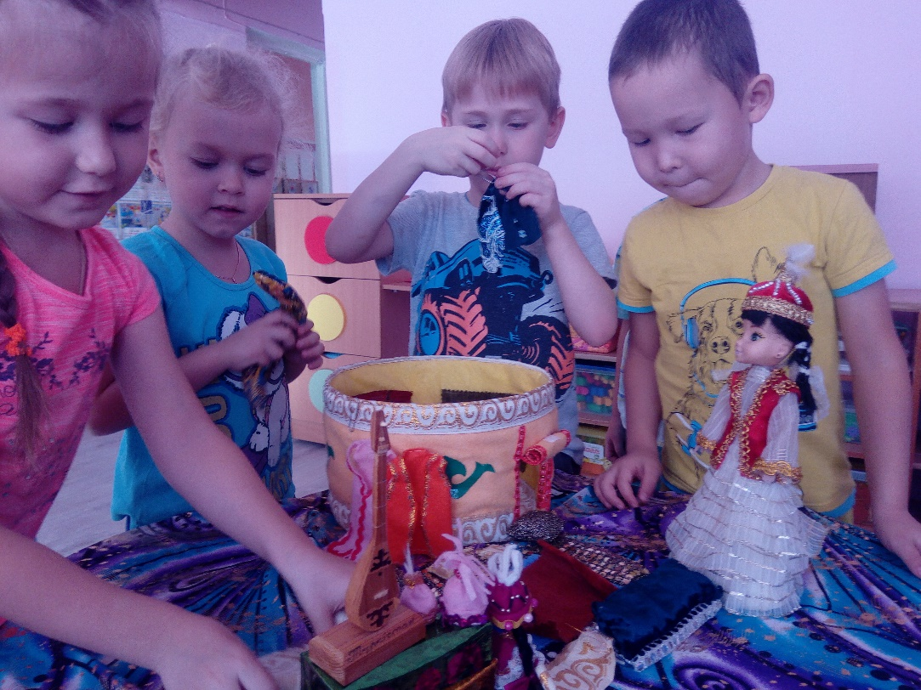
Игровая деятельность

Slide 18
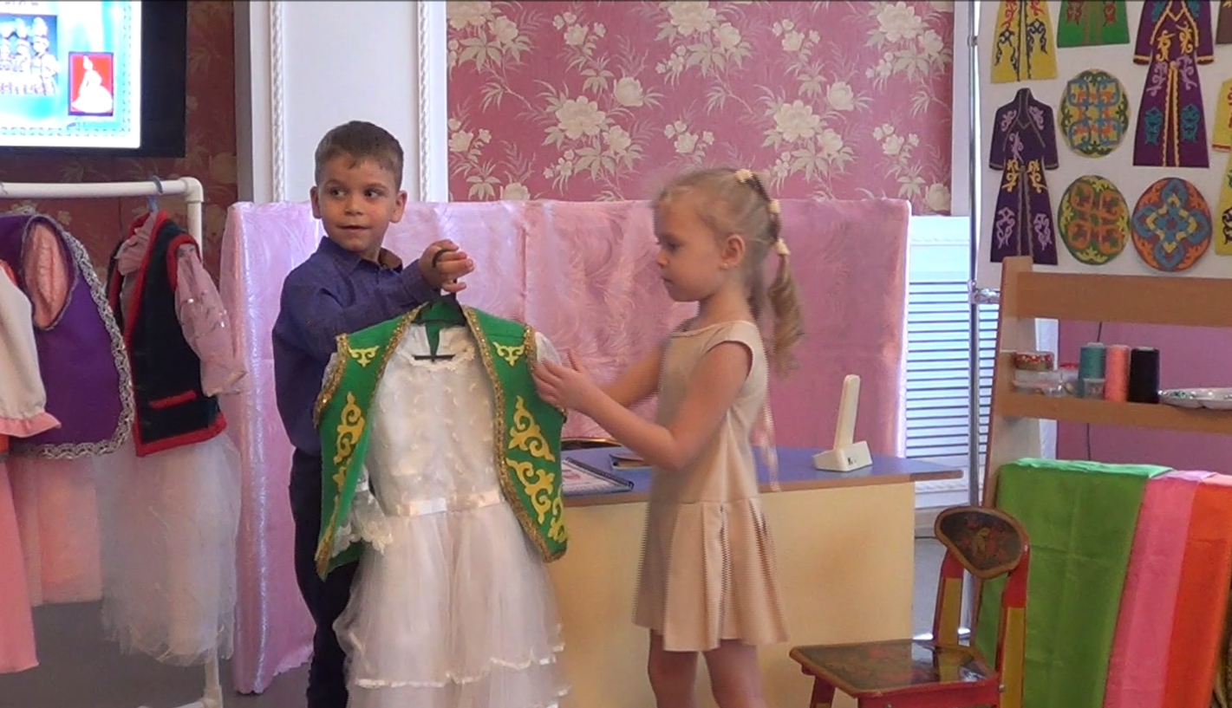
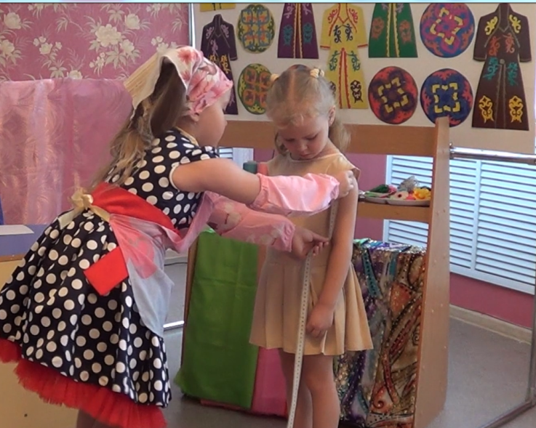
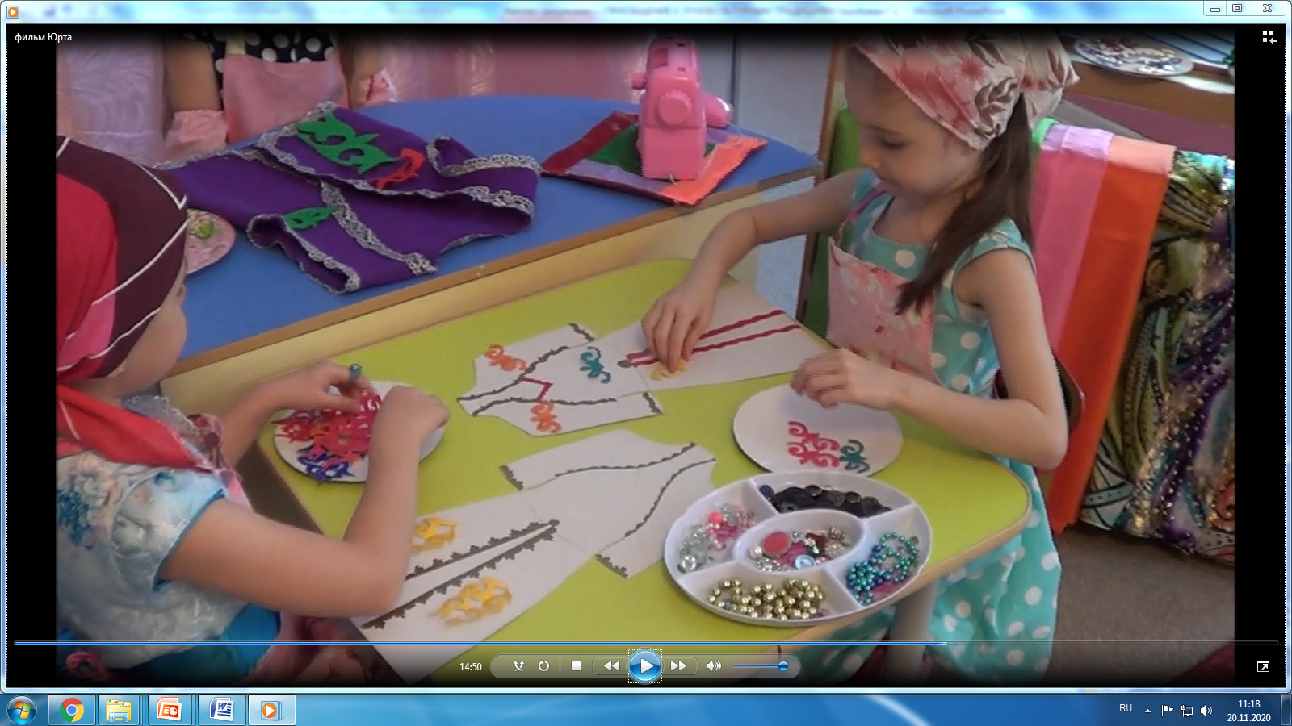
Игровая деятельность

Slide 19
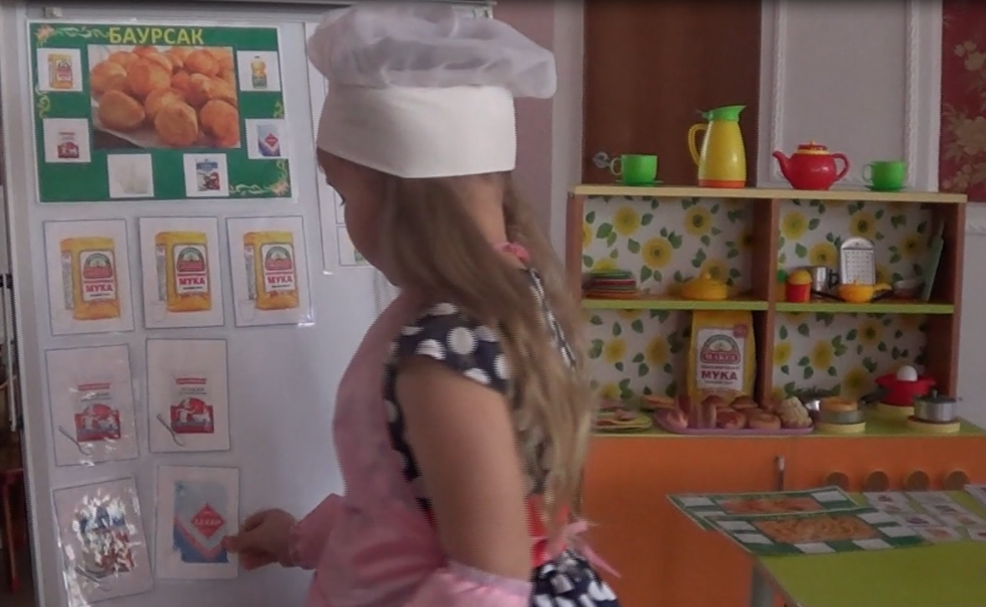
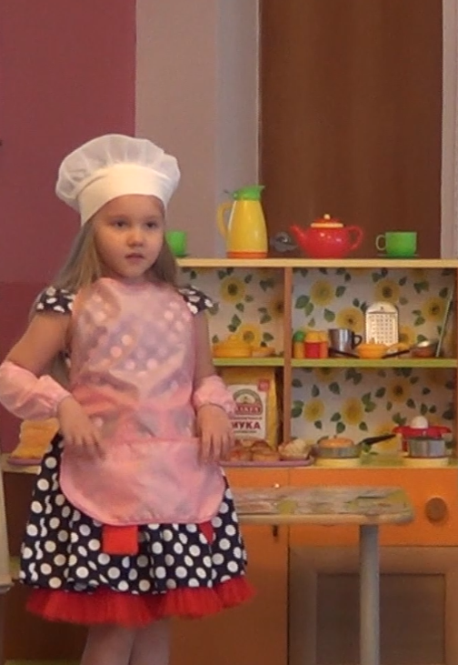
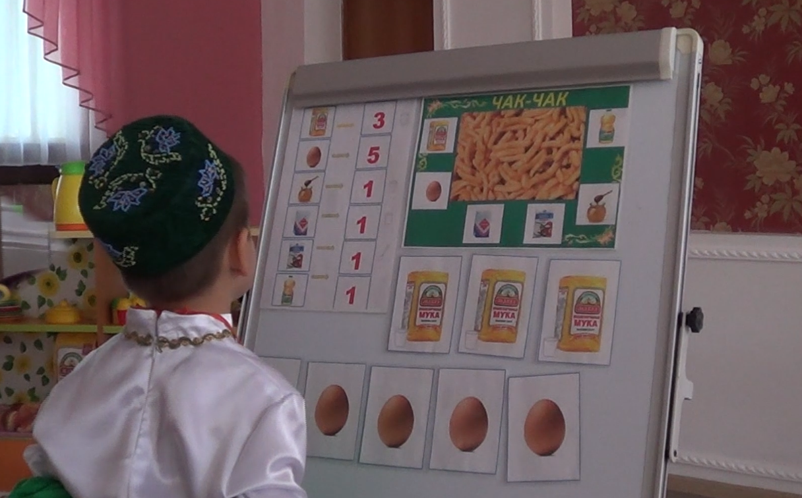
Игровая деятельность

Slide 20
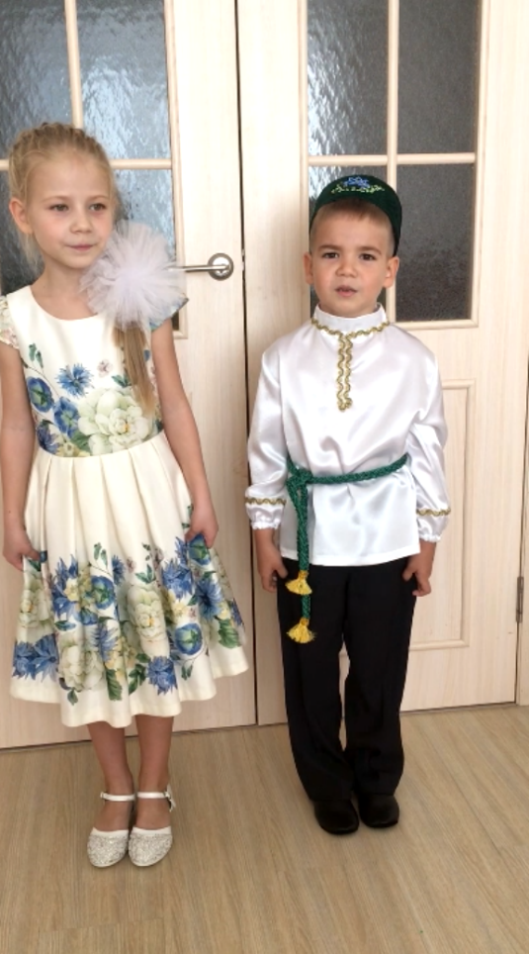
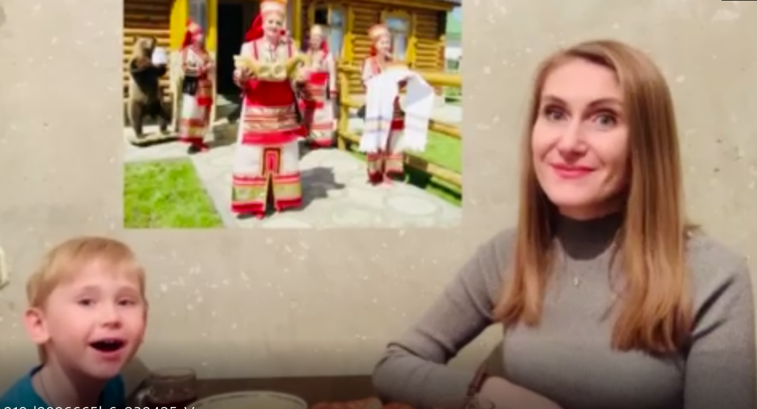
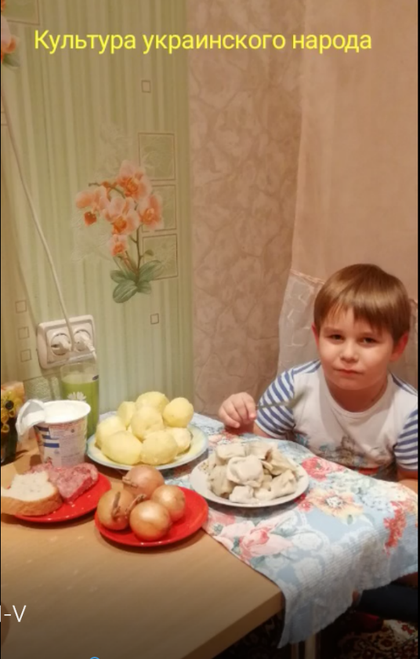
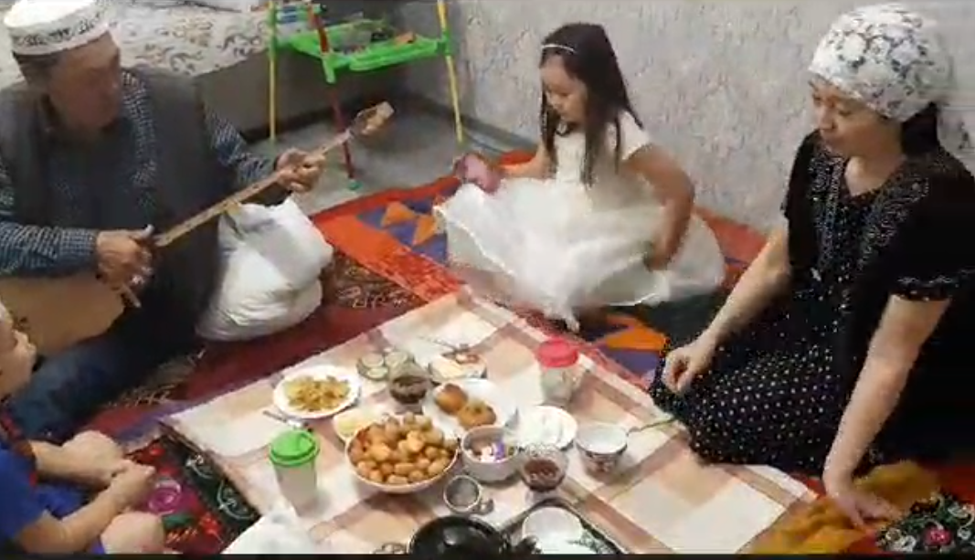
Работа с родителями
Культура мордовского народа
Культура татарского
народа
Культура казахского народа

Slide 21
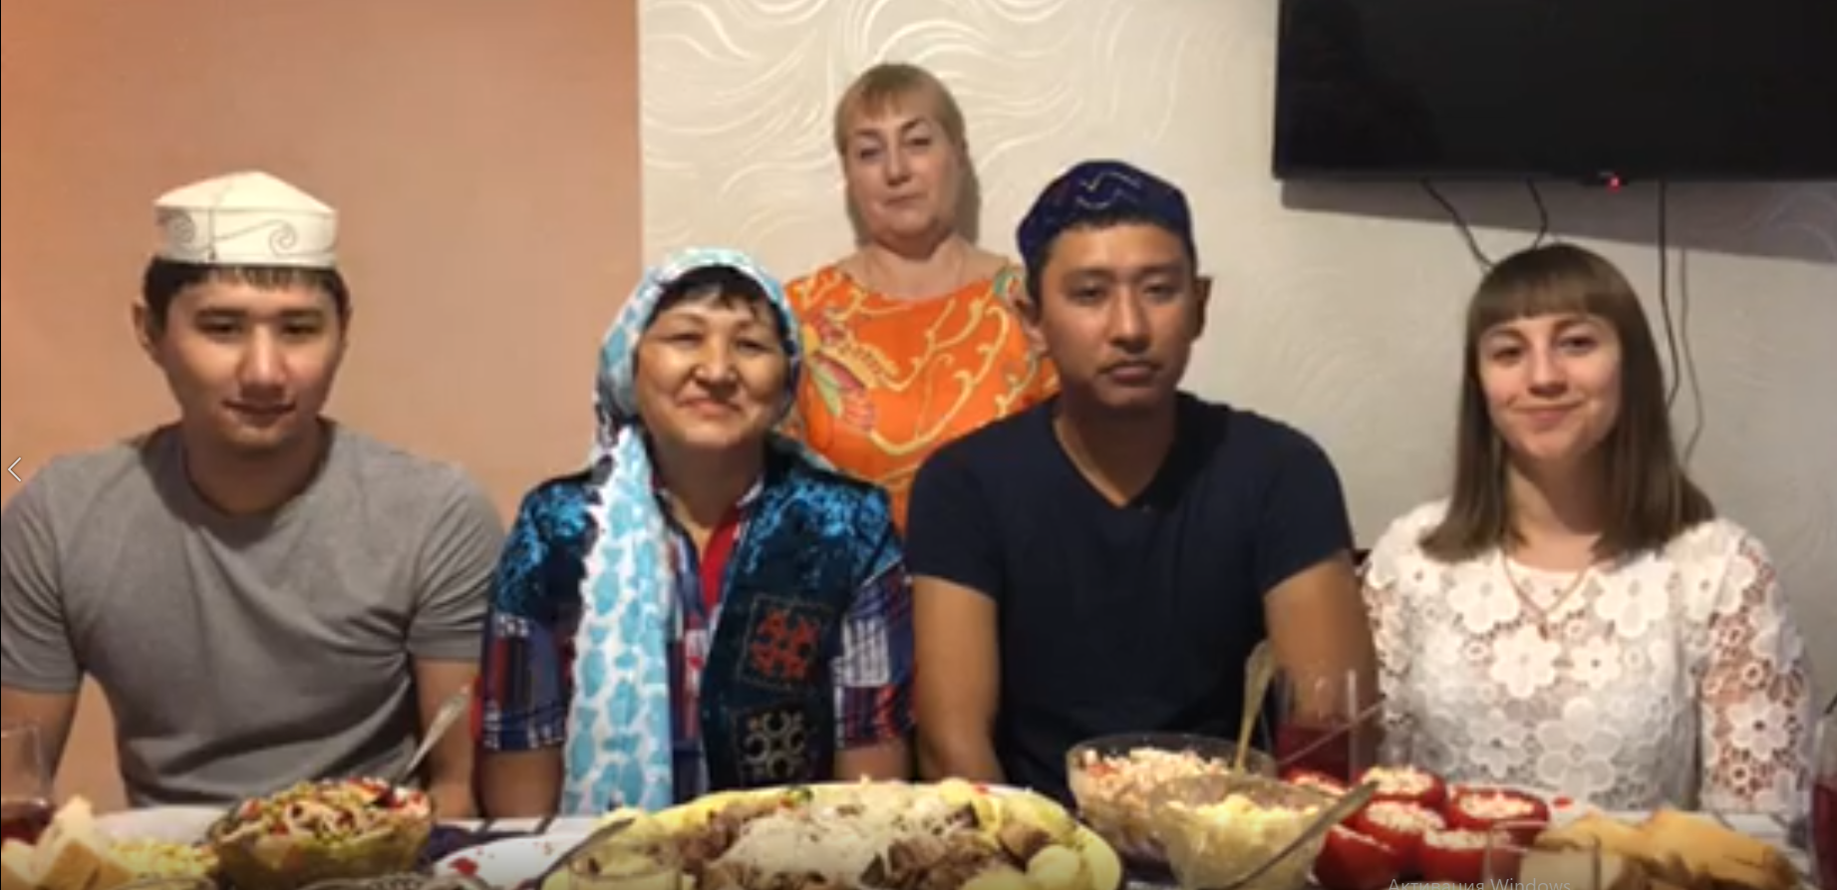
Социальная акция «Эстафета приветствий»
Семья Уралбаевых

Slide 22








Slide 23

Заключение
Возвращаясь к идеи опыта, позитивная социализация дошкольника посредством этнокультурного воспитания, целевые ориентиры нашей работы могут быть сформулированы следующим образом: эмоциональное благополучие ребенка; положительное отношение к окружающим людям; коммуникативная компетентность дошкольника; развитие социальных навыков детей, так называемые, элементы позитивной социализации.

Slide 24
Литературные источники и ссылки.
Программа воспитания развития детей дошкольного возраста на идеях народной педагогики «Наш дом – Южный Урал» под ред. Е.С. Бабунова, Л.В. Градусова. – Магнитогорск: МаГу, 2003
Программа «Современные модели управления деятельностью дошкольного образовательного учреждения» «Понимаю и принимаю тебя» (управленческий проект) Пермский краевой институт повышения квалификации работников образования
Косарева В.Н. Народная культура и традиции. Занятия 3-7 лет. Учитель 2020 г.
Тимофеева Л.О.Приобщение старших дошкольников к традициям родного края. Учитель 2016 г.
Национального музея Республики Казахстан (виртуальный тур)
http://city3d.kz/nash-gorod/87-kazakh_national_house.html
https://kazmuseum.com/ru/zal-etnografii/virtualnyj-tur-po-zalu-etnografii.html
Моделирование игрового опыта.
https://rykovodstvo.ru/exspl/44011/index.htm
https://youtu.be/51kceQOYrps
https://youtu.be/y9B7eQeAOeI
https://youtu.be/1y8eob9f1yM
https://youtu.be/1QMdsSLVvIU
https://youtu.be/oJBbfDKW9aI

Slide 25
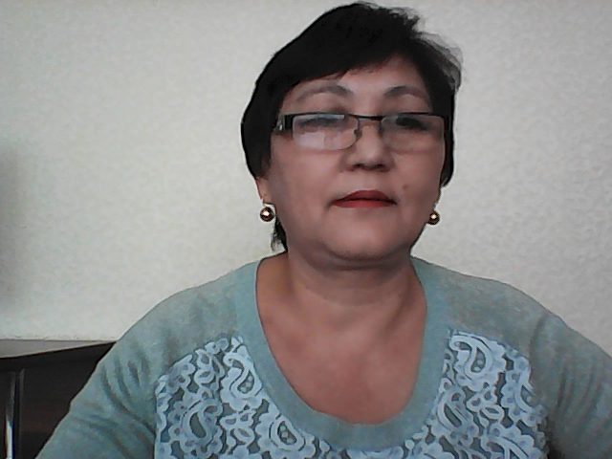
СПАСИБО ЗА ВНИМАНИЕ!

